Slide 1
3조 텔레그램 챗봇 만들기 및 mongodb 서버 연계
< 조 원 >
김정우
최재희
1.0.1
2023.07.07
김정우

Slide 2
서비스 개요
2
구분 | 내용
기획배경 | 텔레그램 챗봇을 만들고 실행하여 동작확인을 하고 몽고디비 서버를 연계하여 작동해보고 공부함
기획목적 | 챗봇 만들어 동작확인 몽고디비 서버 공부
기대효과 | 아마도 조금 공부가 되지 않았을까…… 챗봇에게 필요한 정보를 받아볼 수 있지 않을까…..
기능요약 | 챗봇에 명령어를 입력하면 챗봇이 답을 해줌 대화 내역이 몽고디비 서버에 저장되고 읽어오고 수정 및 삭제가 가능함
기타사항 | 코드가 어려움

Slide 3
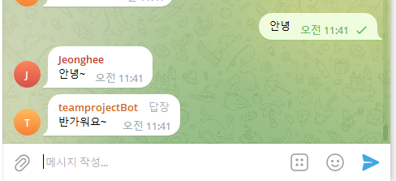
챗봇 동작 확인

Slide 4
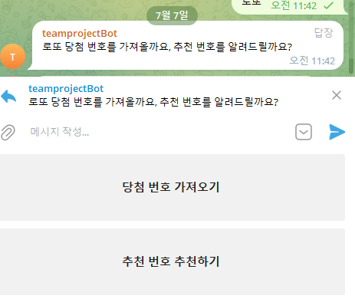
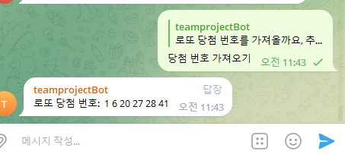
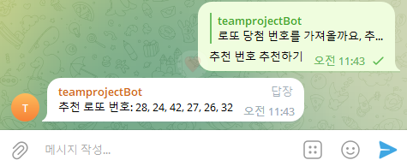

Slide 5
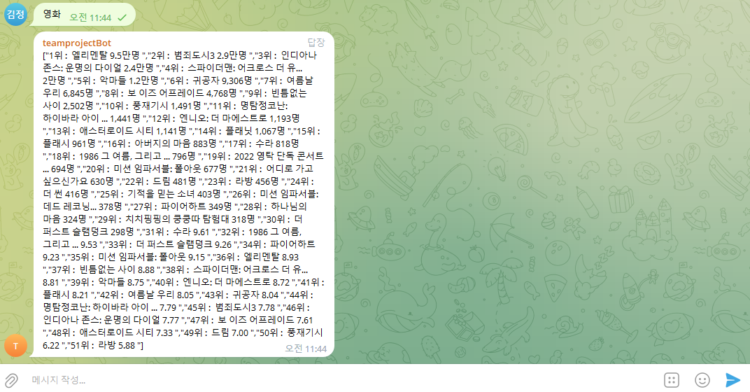

Slide 6
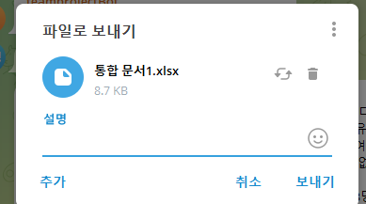
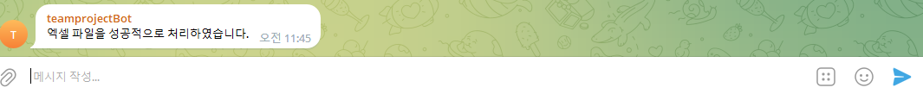

Slide 7
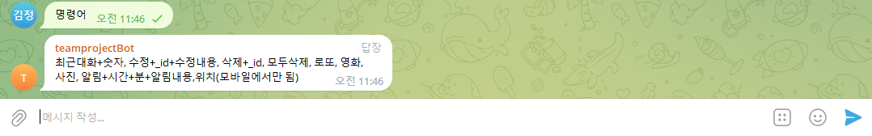
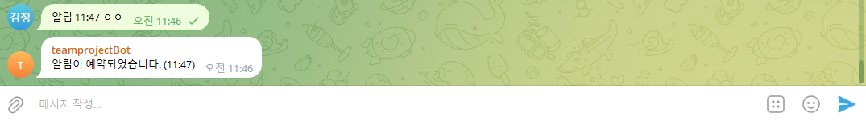

Slide 8
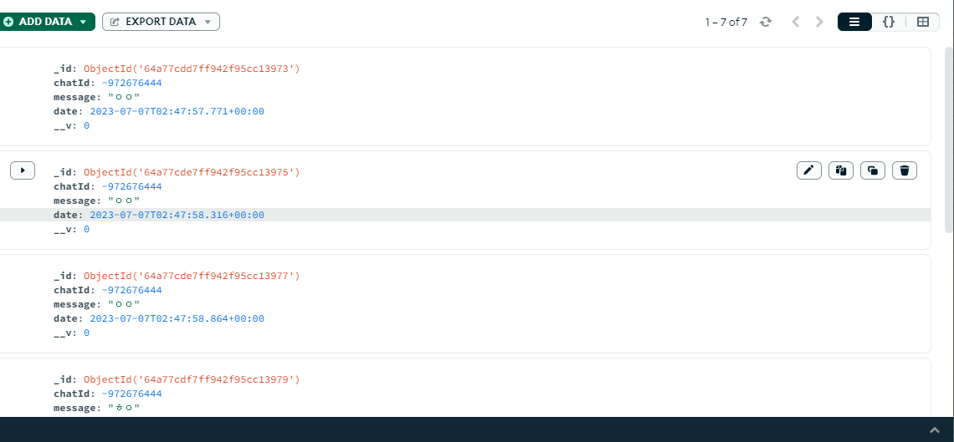
몽고디비 서버 데이터 저장하기(Create)

Slide 9
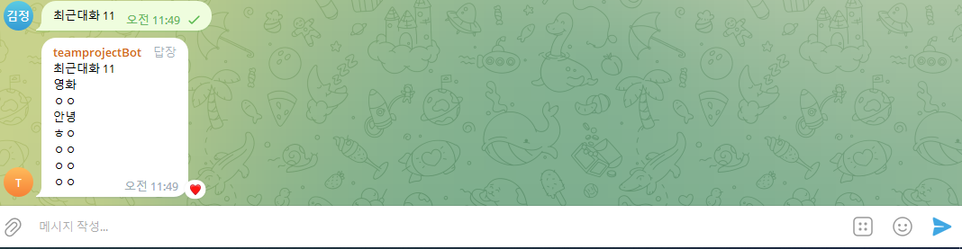
몽고디비 서버에서 데이터 읽어오기(Read)

Slide 10
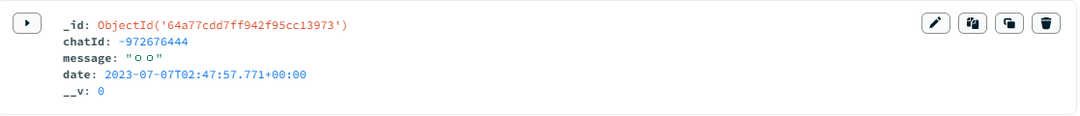
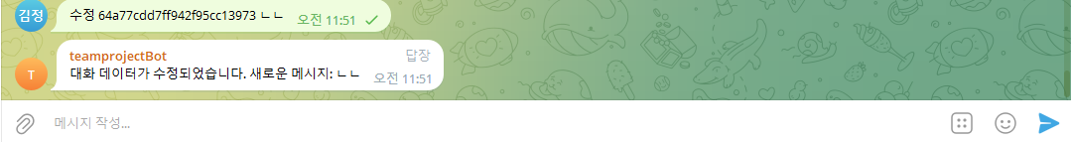
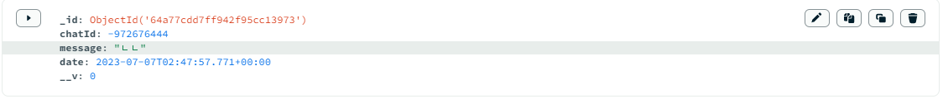
몽고디비 서버에서 데이터 수정하기(Update)

Slide 11
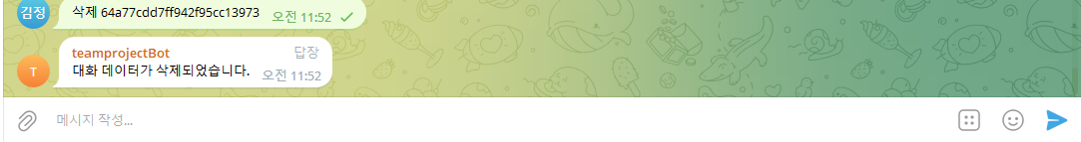
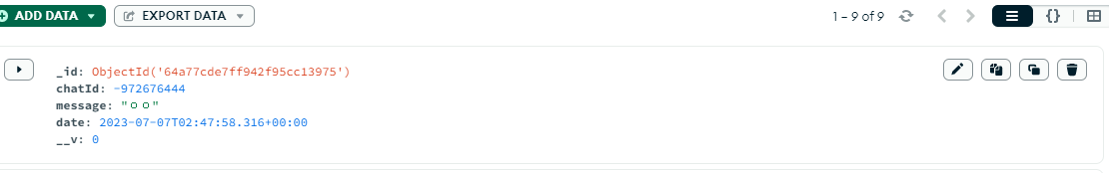
몽고디비 서버에서 데이터 삭제하기(Delete) – 서버에서 없어져서 아이디 날아감

Slide 12
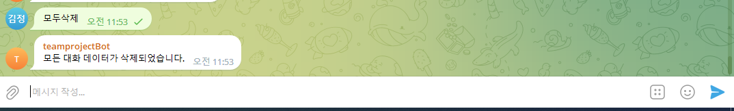
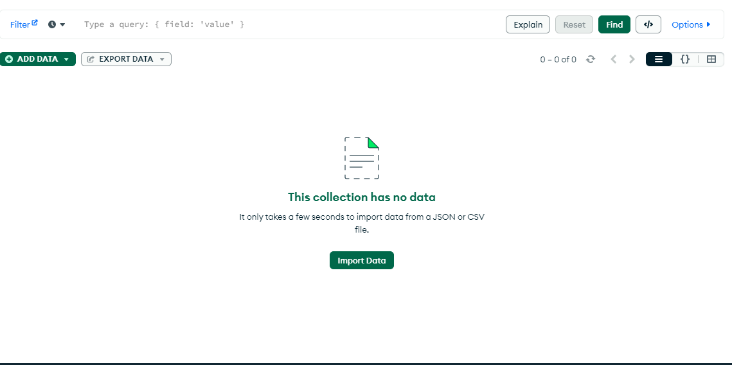
번외 데이터 모두 삭제하기

Slide 13
프로젝트 진행 중 있었던 일
코드가 어려움
- 문제상황 : 몽고디비를 포함해 최근 배운 내용들의 난이도가 높고 이해력이 부족해 코드 짜고 하는데 어려움이 많음
- 해결책 : chat gpt의 도움을 받아 해결 후 토의를 거쳐서 프로젝트에 맞게 수정
2. 기능 구현에 하자
- 문제상황 : 위치를 명령어로 입력했을 때 보안에 걸려서 단체방 에는 사용이 안되고 개인으로도 모바일 로만 동작이 됨
- 해결 중 : 모바일 로는 사용 가능 해서 만든 본인이 모바일로 동작 했을 때는 가동 가능 함 상용화 시 좀 더 코드 보완과
고민해봐야 할 듯

Slide 14
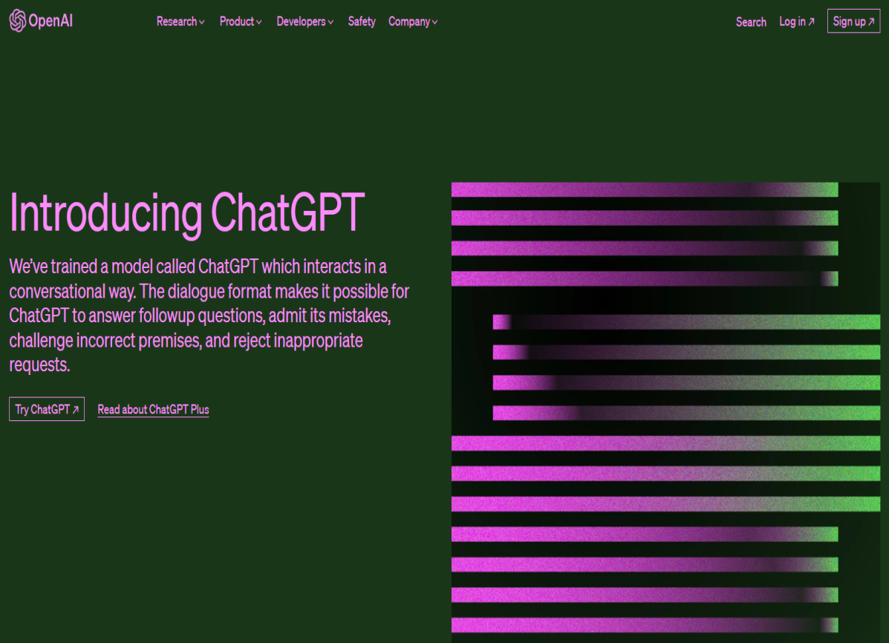
참고자료 및 출처
기능 일부(?) : chat gpt (https://openai.com/blog/chatgpt)
GPT는 신이야

Slide 15
프로젝트 후 느낀 점
1. 김정우
- 자바스크립트 때도 힘들었는데 그 친구는 해볼 만은 했다. 그러나 노드 들어와서 부터는 이해도 잘 안되고 왜 쓰는지
이게 구동이 왜 되는지도 모르겠고 몽고 쪽은 많이 빡세다. 공부 만으로는 안될 거 같긴 한데 놔 버리는 것도 하나의
방법이라는걸 느꼈고 할 수 있는데 까지는 건드려 볼 텐데 아마 잘 안되지 싶다. Gpt는 신이다.
2. 최재희
-

